Slide 1
شبه الجزيرة العربية

Slide 2
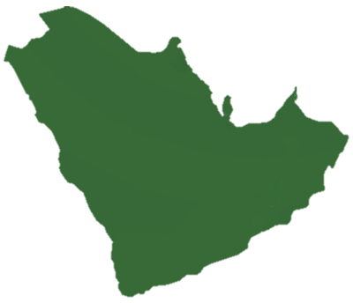
شبه الجزيرة العربية :
الوحدة السادسة
شبه الجزيرة العربية
الموقع :
تقع في الجنوب الغربي من قارة آسيا, وهي أكبر شبه جزيرة في العالم .
المساحة :
تبلغ مساحتها ثلاثة ملايين كيلومتر مربع .

Slide 3
حدود شبه الجزيرة العربية
المحيط المتجمد الشمالي
الوحدة السادسة
شبه الجزيرة العربية
قارة اوروبا
قارة آسيا
قارة أمريكا الشمالية
المحيط الأطلسي
المحيط الهندي
قارة إفريقيا
المحيط الهادي
قارة أمريكا الجنوبية
المحيط الهندي
قارة أستراليا
المحيط المتجمد الجنوبي

Slide 4
تجدنا في جوجل

Slide 5
قارة آسيا
البحر المتوسط
المحيط الأطلسي
قارة إفريقيا
المحيط الهندي

Slide 6
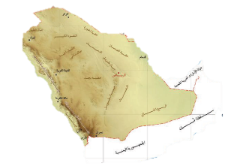
من الشمال
العراق وبلاد الشام
من الشرق
الخليج العربي
شبه الجزيرة العربية
من الغرب
البحر الأحمر
من الجنوب
بحر العرب

Slide 7
أهمية شبه الجزيرة العربية تاريخيا :
الوحدة السادسة
شبه الجزيرة العربية
1- مهبط الوحي :
في شبه الجزيرة العربية ولد نبيّنا محمد عليه الصلاة والسلام ونشا وتربّى على أخلاق العرب الحميدة , مثل الكرم والشجاعة الصدق والوفاء بالعهد .
نزل الوحي على نبيّنا محمد عليه الصلاة والسلام فيها . ومنها انطلق الى ارجاء الأرض .

Slide 8
أهمية شبه الجزيرة العربية تاريخيا :
الوحدة السادسة
شبه الجزيرة العربية
2- رحلة الشتاء والصيف :
كانت قبيلة قريش في مكة المكرمة تقوم برحلتين للتجارة :
الأولى : في الشتاء بالاتجاه نحو اليمن .
في الصيف بالاتجاه نحو بلاد الشام . :الثانية
رحلة الشتاء والصيف
قال الله عزّ وجل : {لِإِيلَافِ قُرَيْشٍ (1) إِيلَافِهِمْ رِحْلَةَ الشِّتَاءِ وَالصَّيْفِ (2) فَلْيَعْبُدُوا رَبَّ هَٰذَا الْبَيْتِ (3) الَّذِي أَطْعَمَهُم مِّن جُوعٍ وَآمَنَهُم مِّنْ خَوْفٍ (4)} [قريش]
رابط المادة: http://iswy.co/e2agp0>

Slide 9
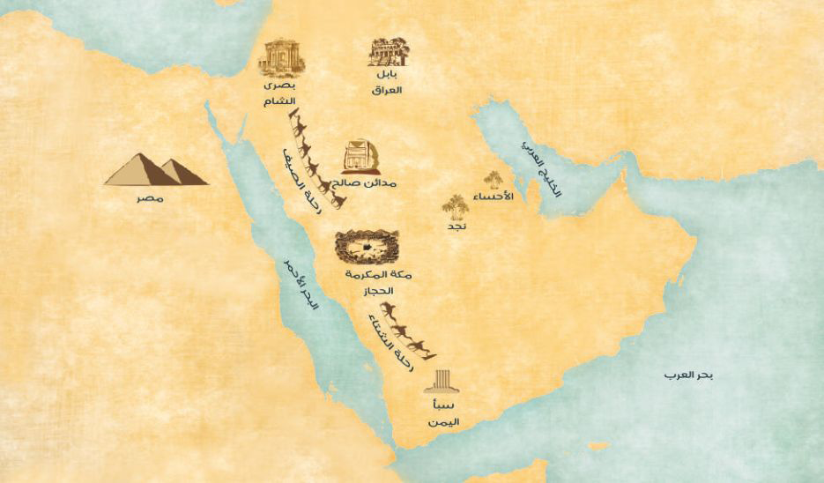

Slide 10
الحضارات :
الوحدة السادسة
شبه الجزيرة العربية
شبه الجزيرة العربية هي موطن العرب منذ القدم .
شبه الجزيرة العربية هي مهد الحضارات
شبه الجزيرة العربية هي حلقة وصل بين مصر والعراق .

Slide 11
من حضارات شبه الجزيرة العربية :
الوحدة السادسة
شبه الجزيرة العربية
- عاد :
الاحقاف مطمورة في الربع الخالي
- ثمود :
مدائن صالح في العلا
- مدين :
مغامرات شعيب في منطقة تبوك

Slide 12
اللغة العربية :
الوحدة السادسة
شبه الجزيرة العربية
نشأت في وطني المملكة العربية السعودية الكتابة العربية .
كتب اجدادنا منذ آلاف السنين كثيرا من تاريخهم على الجبال
بالنقوش والرسوم الصخرية .

Slide 13
نشاط :
الوحدة السادسة
شبه الجزيرة العربية
اختار الاجابة الصحيحة :
1- من واجبنا تجاه الحضارات القديمة في وطننا المملكة العربية السعودية :
- المحافظة عليها - اهمالها - ازالتها
2- تقع حضارة ثمود في مدائن صالح في :
- مصر - العراق - المملكة العربية السعودية

Slide 14
انتهى الدرس

Slide 15
جميع الحقوق محفوظة لموقع حلول اون لاين يحق لك الاستخدام والتعديل عليها كما تشاء لكن يحرم بيعها او نشرها في المواقع الاخرى

